Slide 1


Slide 2
Fedora: Use, Colabore e faça parte da comunidade!
Marcel Ribeiro Dantas mribeirodantas@fedoraproject.org
Fedora Ambassador/Translator

Slide 3
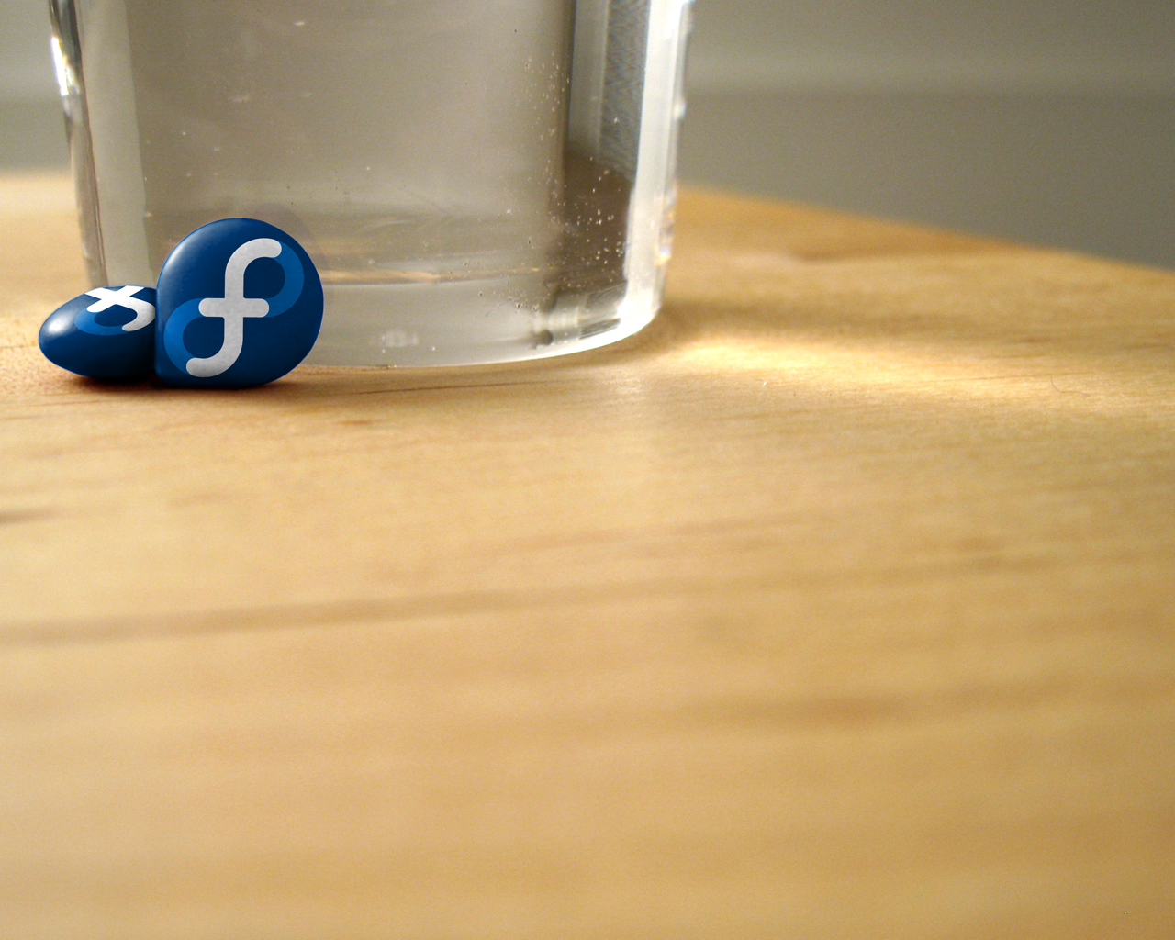

O que é o Fedora?

Slide 4


  O Projeto Fedora
What is Fedora?
Who is Fedora?
Why does Fedora matter?
How do you join the open source movement?

Slide 5

Um conjunto de pacotes!
                Código aberto
                Open Source Initiative
                Software Livre
                Free Software Foundation

Slide 6

> 28000 Contribuidores
> 550 Embaixadores
> 600 Tradutores
Agências Governamentais: Nasa, NSA, DHS..
Corporações: RedHat, IBM, Intel..

Slide 7

Excelência Técnica
  Upstream && Cutting Edge

Slide 8

Cutting edge
“We lead, never follow”
Frequente ciclo de releases

Slide 9
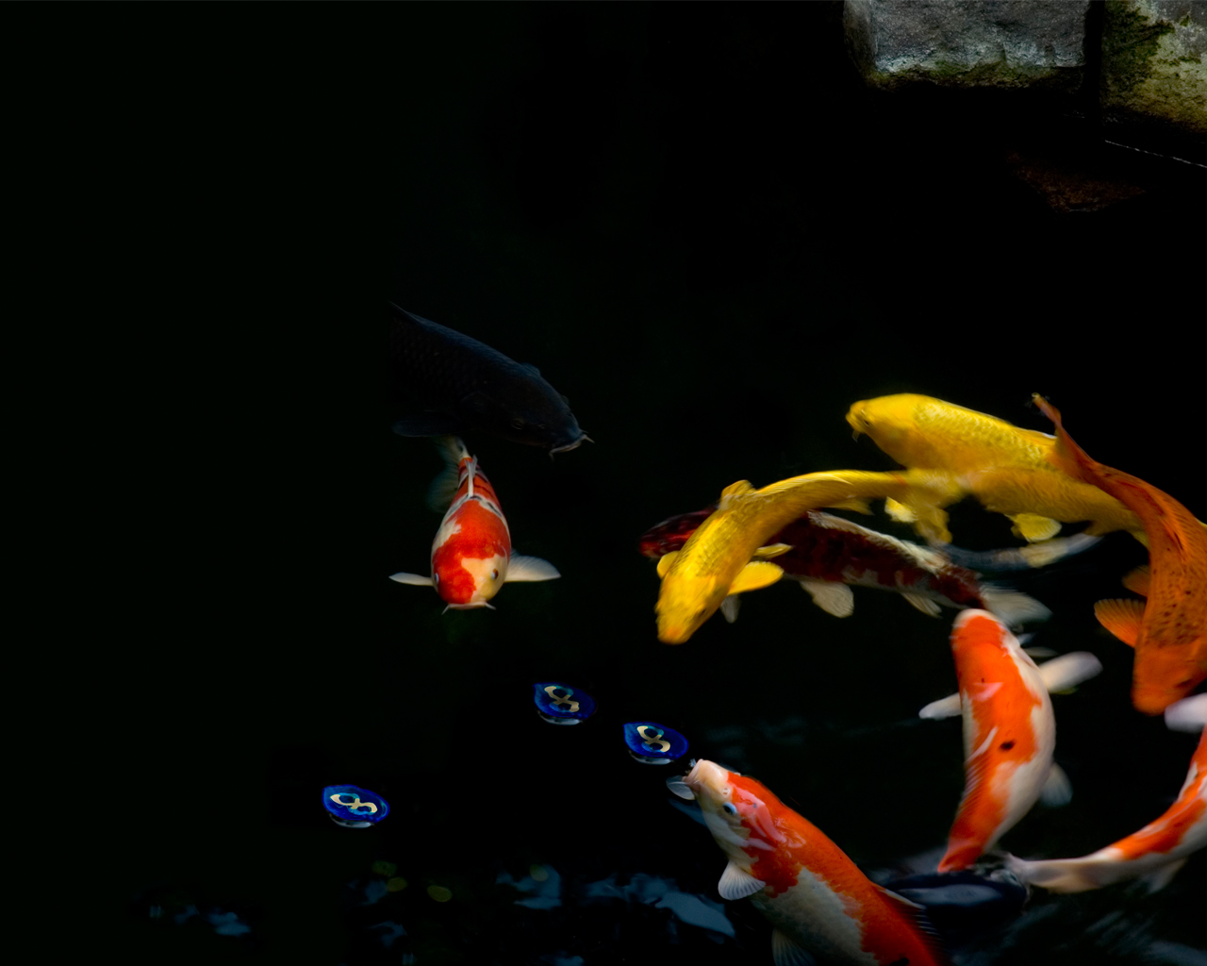
Quem é o Fedora?

Slide 10
Você é o Fedora!

Slide 11
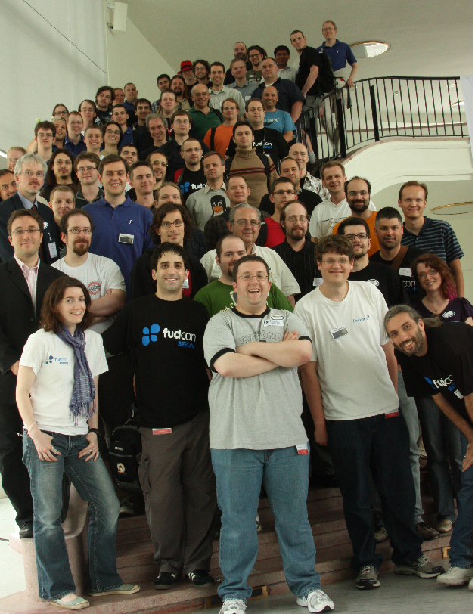

Slide 12






Documentação
Design
Relações Públicas
Desenvolvimento
Tradução
Desenvolvedores Web e Administração

Slide 13

Quem usa o Fedora?

Slide 14
Linus Torvalds, o criador e mantenedor principal do kernel Linux
Alguns sistemas da NASA
Roadrunner, o supercomputador número 2 do mundo
Evo Smart Console, console de Game
Mais de cem distribuições GNU/Linux derivadas como o Red Hat Enterprise Linux
Robôs humanóides
Milhões de outros usuários

Slide 15
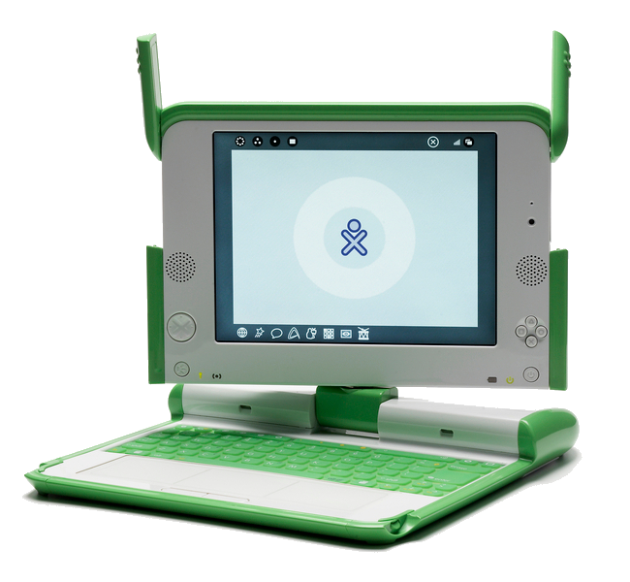
Fedora é importante para..
OLPC
RHEL / CentOS
Moblin
AsterixNOW
  E muitos outros

Slide 16
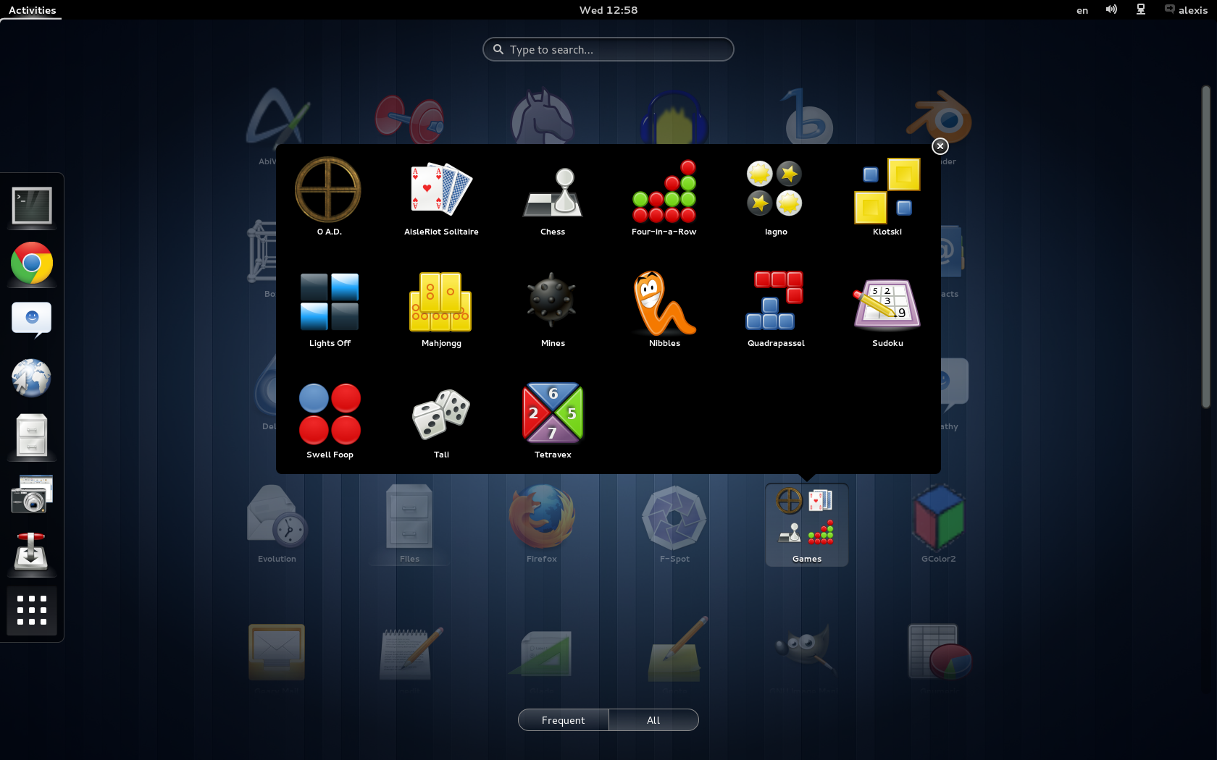
O que o Fedora 19 traz de novo?

Slide 17
Para usuários Desktop
Gnome 3.8 (Classic Mode)
KDE Plasma Workspace 4.10
Mate Desktop 1.6
Impressão 3D
Spins

Slide 18
Para Administradores de Sistemas
BIND10
Checkpoint/Restore (load balancing)
firewalld Lockdown
Firewalld Rich Language

Slide 19
Para Desenvolvedores
Assistante para Desenvolvedores
OpenShift Origin
Ruby 2.0.0
MariaDB
Node.js

Slide 20
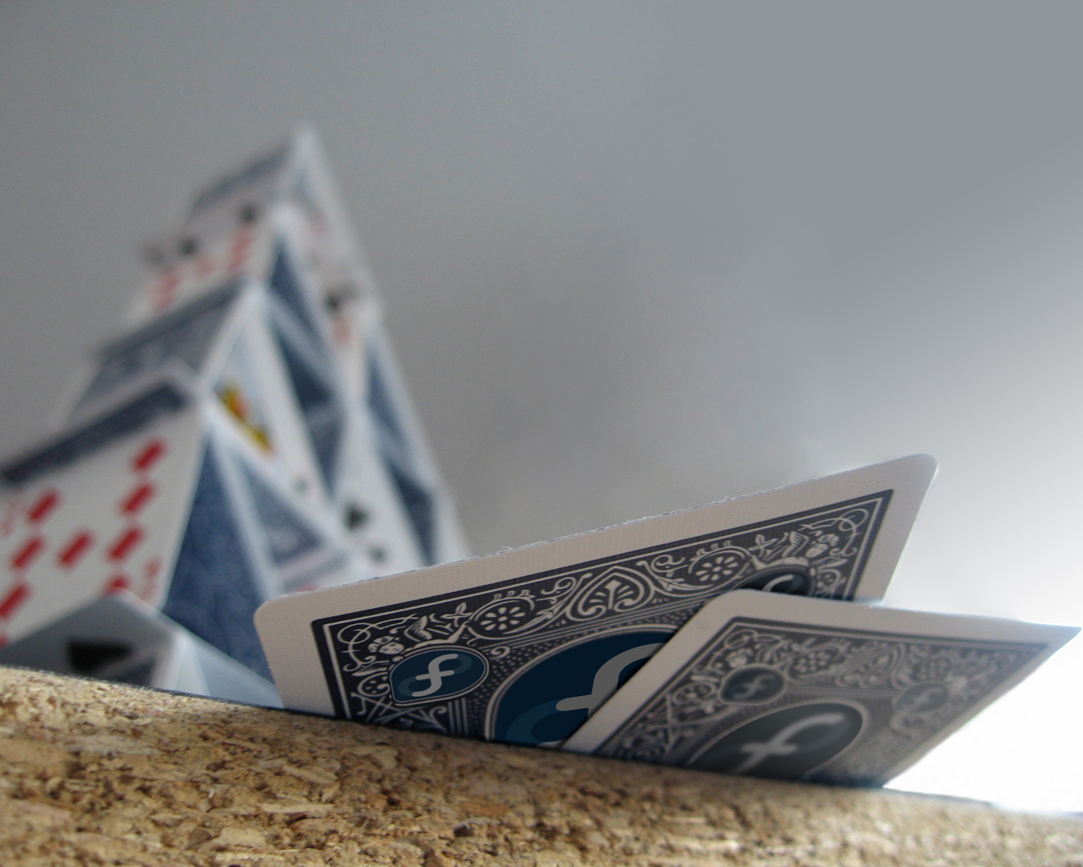
LATAM Community
  FAmSCo – Comitê Diretor dos Embaixadores Fedora
    Alejandro Perez
    Luiz Basan
  Embaixadores em 17 estados
    45 embaixadores

Slide 21
Mailing list
  https://admin.fedoraproject.org/mailman/listinfo/br-users
  https://fedoraproject.org/wiki/Fedora_Project_Wiki/pt-br
Website
  http://fedoraproject.org
Meetings:
  #fedora-br @ Freenode
  Quarta-feiras às 7:30pm #fedora-meeting

Slide 22

Web: http://mribeirodantas.fedorapeople.org
Mail: mribeirodantas@fedoraproject.org
IRC: mribeirodantas @ irc.freenode.net
Channels: #fedora-LATAM #fedora-ambassadors #fedora-br #fedora #fedora-l10n
Dúvidas?

